Slide 1

Herzlich willkommen!
Welcome!
Lesson 6
Wie geht‘s?

Slide 2
How are you doing?
Wie geht‘s?

Slide 3
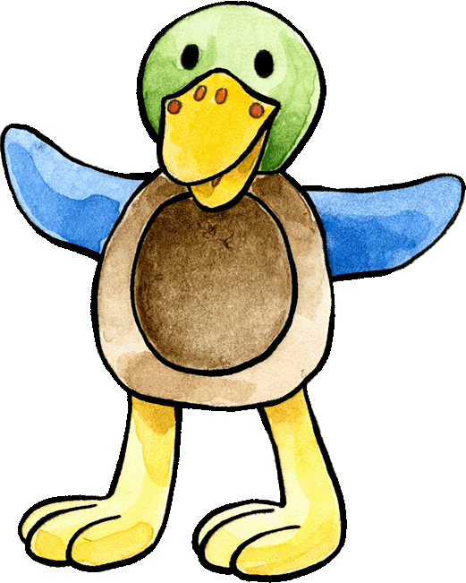
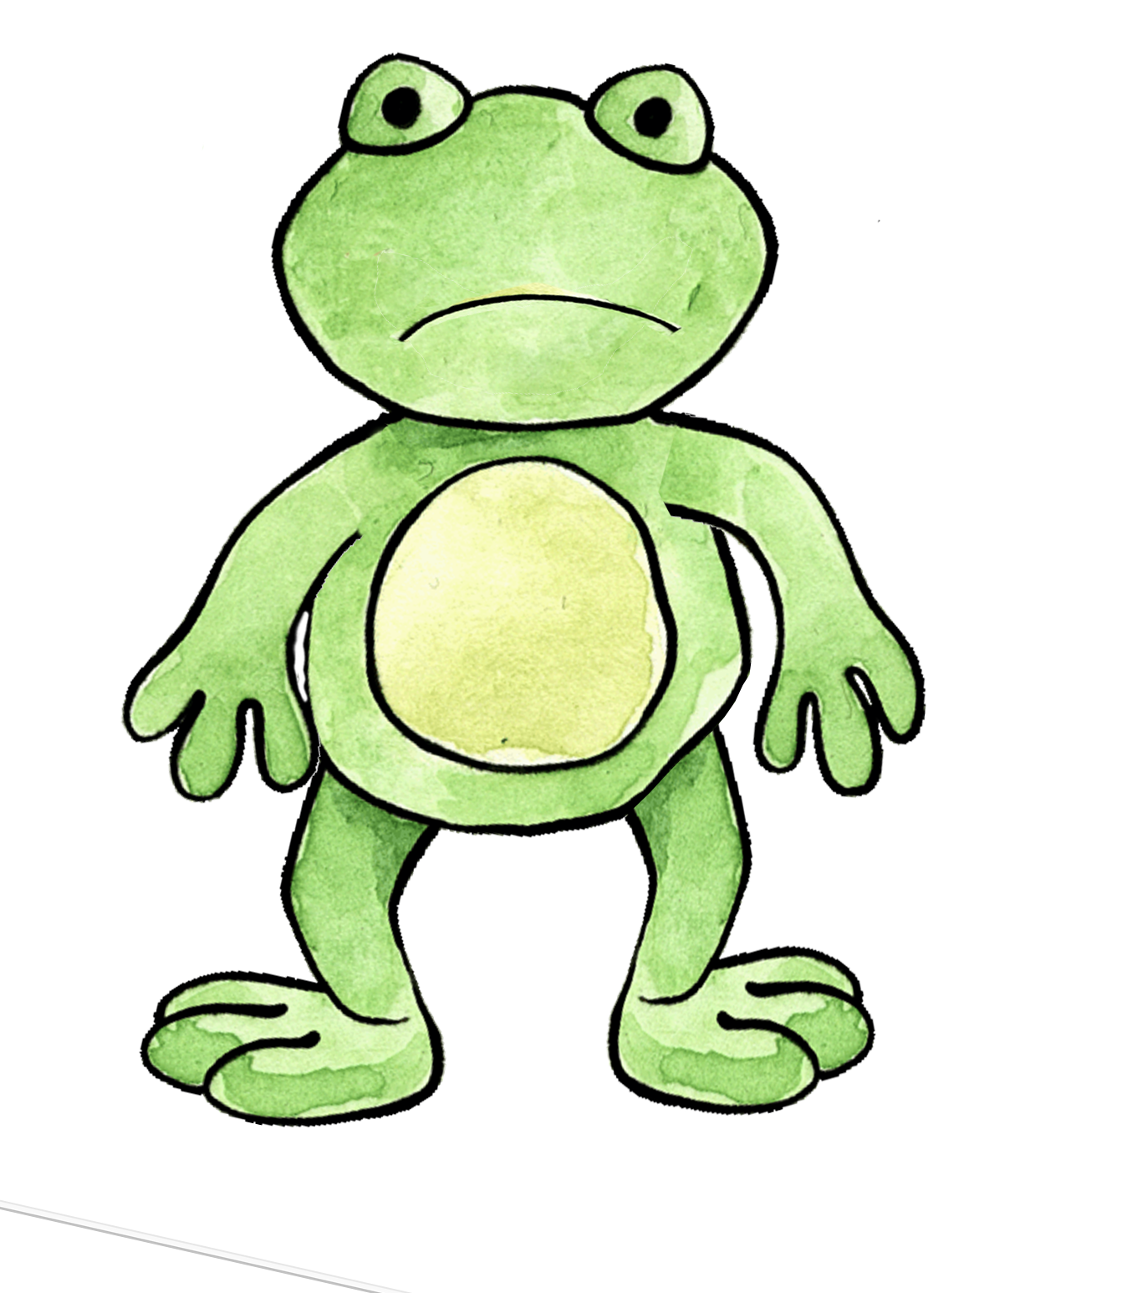
How is Felix doing?
Wie geht‘s?
Es geht mir schlecht!

Slide 4
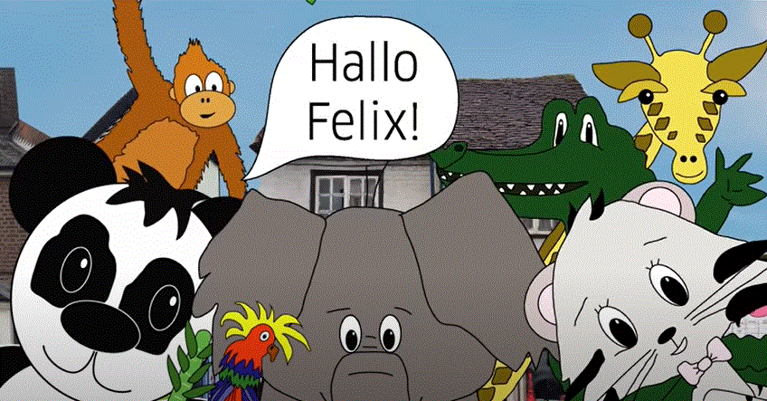
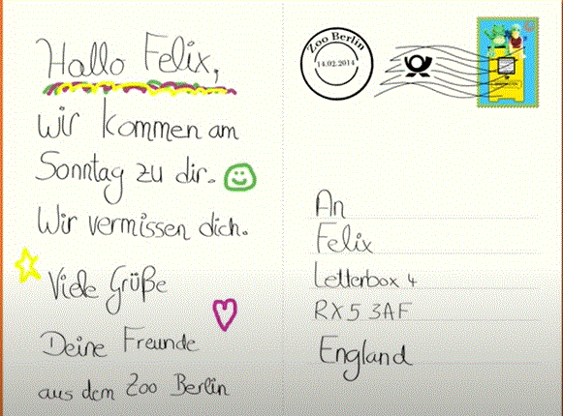
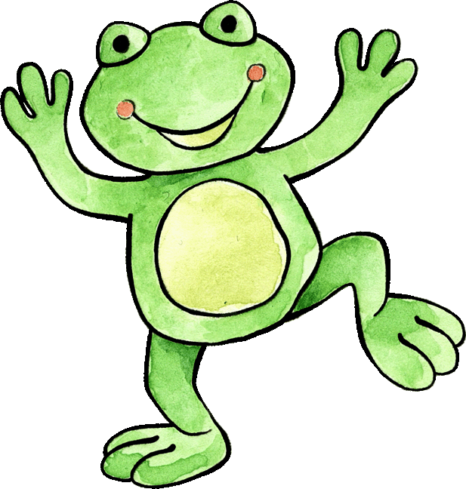
Besuch aus Deutschland

Slide 5
How is Felix doing now?
Wie geht‘s?
Es geht mir gut!

Slide 6


Felix‘s bester Freund.
Er heißt Luis.
Er kommt aus Berlin.
Er isst gern Salat.
Am liebsten spielt er draußen.

Slide 7
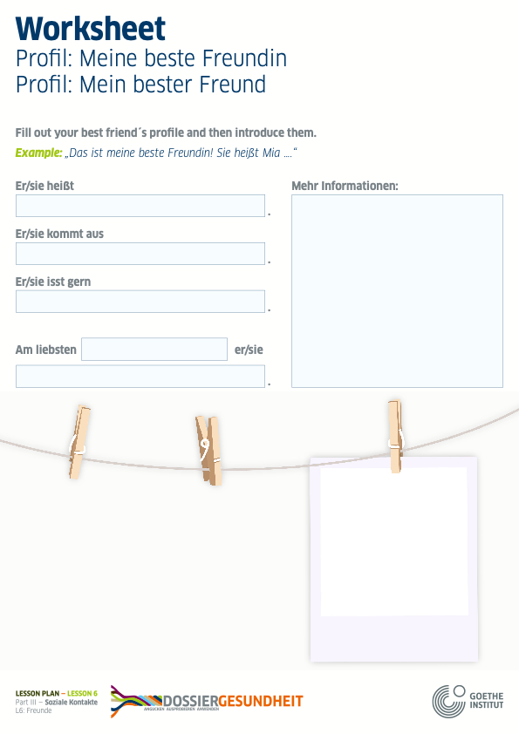
Mein bester Freund.
Meine beste Freundin.

Slide 8
Mein bester Freund.
Meine beste Freundin.
Präsentation:
Er heißt ...
Er kommt aus ...
Er isst gern ...
Am liebsten ... er/sie ...

Slide 9
Rückblick: Unser Kurs

Slide 10




Rückblick: Wir bewerten
so lala
fantastisch
schlecht

Slide 11
Hausaufgabe: WETTBEWERB
Homework: COMPETITION
Create a healthy schedule and write 8-10 sentences!

Slide 12


